Slide 1
01. git
git 이란?
컴퓨터 파일의 변경사항을 추적하고 여러 명의 사용자들 간에 해당 파일들의 작업을 조율하기 위한 분산 버전 관리 시스템이다. 소프트웨어 개발에서 소스 코드 관리에 주로 사용되지만 어떠한 집합의 파일의 변경사항을 지속적으로 추적하기 위해 사용될 수 있다. 기하학적 불변 이론을 바탕으로 설계됐고, 분산 버전 관리 시스템으로서 빠른 수행 속도에 중점을 두고 있는 것이 특징이며 데이터 무결성, 분산, 비선형 워크플로를 지원한다.
Notes:
8장 Abstract Factory의 예제에서 Composite 패턴 사용함
오른 쪽 사람 객체를 하나의 Group으로 간주

Slide 2
git 명령어
※깃은 버전 관리용으로 사용 -> 협업의 중요성이 커지는 현대 프로그래밍에 대해서
1. git 환경 설정
사용자 정보 설정
$git config --global user.name “사용자 이름”
$git config --global user.email “사용자 이메일 주소”
git 저장소 설정
$ git init

Slide 3
git 명령어
2. git 커밋 하기(커밋 –스테이지에 올라온 파일의 버전 만들기)
$ git add “파일명.확장자” //깃에서 스테이징할 때 사용하는 명령어
$ git commit –m “커밋 메시지” //커밋 메시지는 한글가능 하지만 외국인과 협업의 가능성, 터미널창에서 한영 전환의 번거로움 등의 이유로 주로 영어로 작성한다.
$ git commit –am “커밋 메시지” //한번 커밋한 파일은 스테이징과 커밋을 한꺼번에 처리함
확인 및 점검
$ git status -> 깃 상태 확인 명령어
$ git log -> 깃에서 버전이 제대로 만들어 져있는지 확인
$ git diff -> 방금 수정한 파일이 저장소에 저장된 것과 어떤 차이가 있는지 확인
$ git log --stat -> 커밋에 관련된 파일까지 함께 살펴보는 명령어​

Slide 4
git 명령어
수정하기
$ git commit –amend -> 방금 커밋한 메시지 수정하기
$ git checkout --“파일명 ” -> 작업트리에서 수정한 파일 되돌리기
//저장소에 저장된 최신 파일로 작업트리에 있는 파일을 변경함

Slide 5
git 명령어
파일 되돌리기
스테이징 되돌리기// 스테이징 시도 취소 하는거
$ git reset HEAD “파일명.확장자”
최신 커밋 되돌리기 // 커밋까지 진행한 파일을 정리
$ git reset HEAD^
//복수개의 커밋을 돌릴 경우는 ^뒤에 숫자를 입력
특정 커밋으로 되돌리기
$ git reset --hard 복사한 커밋 해시
커밋 삭제하지 않고 되돌리기
$git revert 복사할 버전의 커밋해시

Slide 6
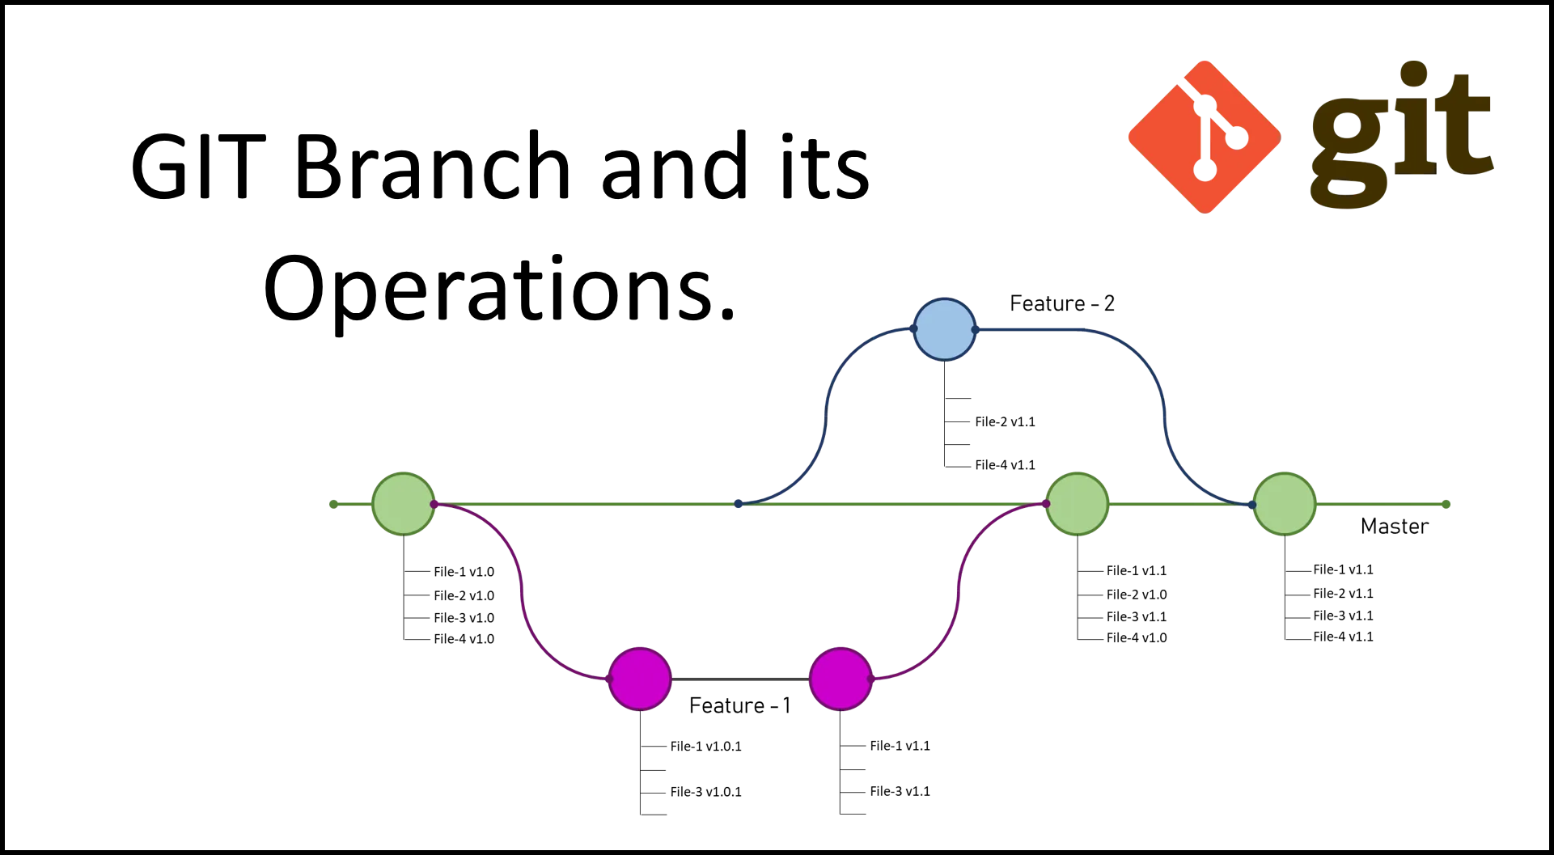
git 브랜치 만들기
브랜치란
여러 갈래로 퍼지는 데이터 흐름을 가리키는 말 master 브랜치에서 뻗어 나오는 새 브런치를 만드는 것을 분기라고 한다 분기 했던 파일을 합치는 것을 병합이라고 한다.

Slide 7
git 브랜치 만들기
브랜치 만들기
$ git branch //브랜치 확인 하는 명령어
$ git branch 브랜치명 //브랜치 생성하는 명령어
$ git checkout 브랜치명 //브랜치 이동하는 명령어
$ git log master..브랜치명 // 브랜치에만 있는 커밋을 보여줌

Slide 8
git 브랜치 만들기
병합하기
$ git merge 가져올 브랜치명 // 브랜치 병합 명령어
$ git merge 가져올 브랜치명 —no-edit //병합후 편집기 창 열지 않게 하기
$ git merge 가져올 브랜치명 –edit //병합후 편집기 창 열기
$ git branch –d 브랜치명 // 브랜치 삭제 -> 완전히 저장소에서 사라지는 게 아니라 깃의 흐름 속에서 감추는 것// 같은 이름으로 생성 시 다시 나타남
$ git reset 커밋 해시 //head가 가리키고 있는 브랜치의 최신 커밋을 원하는 커밋으로 지정할수 있음
$ git stash // 수정중인 파일 감추기 및 되돌리기 //특징으로는 수정중인 상태를 스택구조로 저장한다.
$ git stash pop //가장 최근에 저장된 항목으로 되돌립니다.

Slide 9
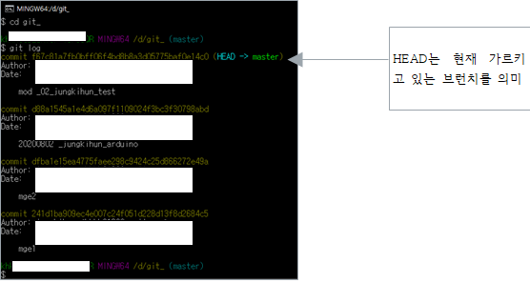
git 브런치 특징
* 병합 시 특징
1. 같은 문서의 다른 위치를 수정했을 때 -> 합쳐진 결과로 병합됨
2. 같은 문서의 같은 위치를 수정했을 때 -> 충돌 경고가 발생
경고 예시)
<<<<<<<<< HEAD
충돌 발생 부분
==============
충돌 발생 부분
>>>>>>>>>>브랜치
형식으로 표현되어 사용자가 직접 수정을 해야한다.

Slide 10
git log 옵션
log 옵션
$ git log --oneline -> 한줄로 표시.
$ git log --branches -> rkr 브랜치의 커밋을 한께 볼 수 있음
$ git log --graph -> 브랜치와 커밋의 관계를 좀 더 보기 쉽게 그래프 형태로 표현

Slide 11
원격저장소 사용법
단계
1. 현재 작업중인 파일 저장
2. 원격저장소에서 파일 당겨오기
3. 파일 수정(충돌해결)
4. 수정된 파일 저장 및 커밋
5. 원격저장소에 업로드
6. 결과확인(잘 업로드 되었는지)

Slide 12
지역저장소 명령어
지역저장소 명령어 단계별 명령어 예시
git init `폴더명`
git add `파일 path`
git commit -m `커밋 메시지`
여기까지는 지역저장소와 동일함

Slide 13
원격저장소 명령어
원격저장소 명령어
git remote add origin `깃헙 주소` //원격저장소 추가하는 기능
git pull origin `브랜치명`
git push origin `브랜치명`
통상적으로 브랜치명에 master를 사용 하지만 프로젝트 상황에따라 추가 브런치를 생성하면 거기에 올림

Slide 14
원격저장소에서 브랜치 사용
브랜치 원격지의 브랜치확인
git branch -r
git branch –remote
모든 브랜치 확인
git branch -a
git branch –all
추가하는 명령어?
git push –set-upstream origin 1st-branch
지역저장소에서 만들었는데 원격지에 없는 브랜치면 이런식으로 upstream하면된다.

Slide 15
원격지 병합 하는법
1. 서브 브랜치를 만들어 작업한다.
2. 메인 브랜치(master branch)로 이동한다.
3. 서브 브랜치의 내용을 메인 브랜치에 병합한다.
병합 명령어
git merge `가져올 브랜치 병합 명령어`
git push

